Slide 1
ΔΙΠΛΩΜΑΤΙΚΗ ΕΡΓΑΣΙΑ
Επίλυση διαφορικών εξισώσεων
με μεθόδους μηχανικής μάθησης
ΦΩΤΟΠΟΥΛΟΣ ΓΕΩΡΓΙΟΣ
ΕΠΙΒΛΕΠΩΝ ΚΑΘΗΓΗΤΗΣ: ΚΑΒΟΥΣΑΝΑΚΗΣ ΜΙΧΑΗΛ
ΑΘΗΝΑ, ΦΕΒΡΟΥΑΡΙΟΣ 2022

Slide 2
Στόχευση της παρούσης διπλωματικής
Συνδυασμός μεθόδων μηχανικής μάθησης με κλασσικές μεθόδους αριθμητικής ανάλυσης και επίλυσης διαφορικών εξισώσεων.
Παραγωγή εκπαιδευμένων μοντέλων που θα συνδέουν ποσότητες που θεωρούνται γνωστές (π.χ. πρώτες και δεύτερες παράγωγοι κάποιου μεγέθους) με τη χρονική παράγωγο που θα αποτελούσε αριστερό σκέλος μίας διαφορικής εξίσωσης.
Η διαφορική εξίσωση θεωρείται άγνωστη.
Τα εκπαιδευμένα μοντέλα μπορούν να χρησιμοποιηθούν για να:
Αντικαταστήσουν ένα πείραμα για να βρεθεί η εξέλιξη ενός φαινομένου για συγκεκριμένες αρχικές ή συνοριακές συνθήκες.
Βοηθήσουν ένα πειραματιστή να βρει την εξέλιξη ενός συστήματος σε μεγάλους χρόνους για τους οποίους δεν διαθέτει δεδομένα.
Κατευθύνουν προς το συμπέρασμα ότι ένα σύστημα εμφανίζει πολλαπλότητα λύσεων καθώς και ότι υπάρχει τιμή παραμέτρου με περιοδική μόνιμη κατάσταση (σημείο Hopf).
Σε κάθε μία από τις παραπάνω περιπτώσεις, θεωρείται ότι δεν είναι διαθέσιμη, για παράδειγμα εξαιτίας της πολυπλοκότητας ενός συστήματος, η διαφορική εξίσωση που το περιγράφει.

Slide 3
Διάρθρωση παρουσίασης
Θεωρητικά στοιχεία:
Διαφορικές εξισώσεις
Μέθοδοι μηχανικής μάθησης (Διεργασίες Gauss, Τεχνητά νευρωνικά δίκτυα)
Κλασσικές αριθμητικές μέθοδοι που χρησιμοποιήθηκαν
Μεθοδολογία:
Είδος εκπαιδευμένων μοντέλων
Δοκιμές οι οποίες έγιναν
Αποτελέσματα:
GPR
NET7000K για δύο αρχικές και 3 είδη συνοριακών συνθηκών
ΝΕΤ3020_1_160 για 2 τιμές παραμέτρου και έως 40 φορές μεγαλύτερο χρόνο (από το μέγιστο στον οποίο υπήρχαν εκπαιδευτικά δεδομένα)
NET3510_2_87 για τιμή παραμέτρου με πολλαπλότητα λύσεων
Τι δεν επιτεύχθηκε με αυτή την εργασία και πρόταση για μελλοντική μελέτη

Slide 4
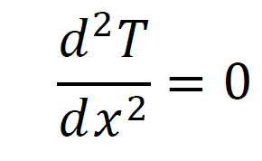
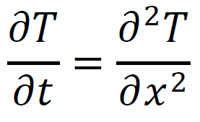
ΚΕΦΑΛΑΙΟ ΠΡΩΤΟ – ΣΤΟΙΧΕΙΑ ΘΕΩΡΙΑΣ
ΔΙΑΦΟΡΙΚΕΣ ΕΞΙΣΩΣΕΙΣ:
ΣΥΝΗΘΕΙΣ (ODE’s), π.χ.
- ΜΕΡΙΚΕΣ (PDE’s), π.χ.
, 𝑥𝜖(0,1)
, 𝑥𝜖(0,1)
Δεξί σκέλος διαφορικής εξίσωσης: Όλες οι παράμεροι που επηρεάζουν το αριστερό σκέλος.
Για την επίλυση μερικών διαφορικών εξισώσεων αιτούνται:
Αρχικές συνθήκες, εν προκειμένω τιμές του T για κάθε x σε χρόνο t = t_{o}
Συνοριακές συνθήκες, δηλαδή τιμές του T για κάθε t σε σημεία x_{a} , x_{b}
Οι συνοριακές συνθήκες κατατάσσονται σε τρία είδη, που ονομάζονται:
  Dirichlet (1^{ου} είδους)
  Neumann (2^{ου} είδους)
  Robin (3^{ου} είδους)
Χρονική παράγωγος – αριστερό σκέλος διαφορικής εξίσωσης

Slide 5
Μέθοδοι μηχανικής μάθησης
Εκμεταλλεύονται τις δυνατότητες των σύγχρονων υπολογιστών.
Εκπαιδεύονται με μεγάλους όγκους δεδομένων που είναι διαθέσιμοι λόγω του χαμηλού κόστους των μέσων παραγωγής κα αποθήκευσής τους.
Κοινές κατηγοριοποιήσεις μεθόδων μηχανικής μάθησης:
Supervised
Unsupervised
Υποκατηγορίες supervised learning:
Classification
Regression
Μέθοδοι που αξιοποιήθηκαν:
Διεργασίες Gauss (Gaussian Processes)
Τεχνητά νευρωνικά δίκτυα (Artificial Neural Networks)
Οι δύο αυτές μέθοδοι, αν και μπορούν να χρησιμοποιηθούν σε ποικιλία εφαρμογών, εν προκειμένω χρησιμοποιήθηκαν ως εργαλεία παλινδρόμησης (regression).

Slide 6
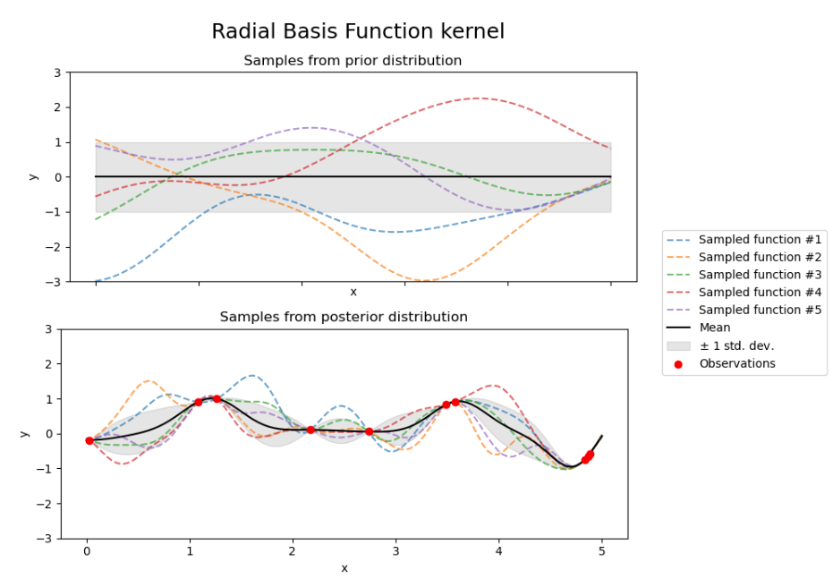
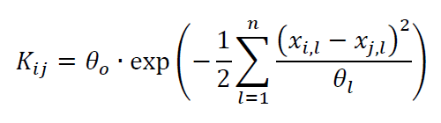
Gaussian Process Regression
RDF (ή ARD) Kernel :
Πλεονέκτημα μεθόδου:
Η αβεβαιότητα σε κάθε σημείο.
Μειονέκτημα:
Χρόνος εκπαίδευσης O(n³)
Πηγή: scikit-learn documentation

Slide 7
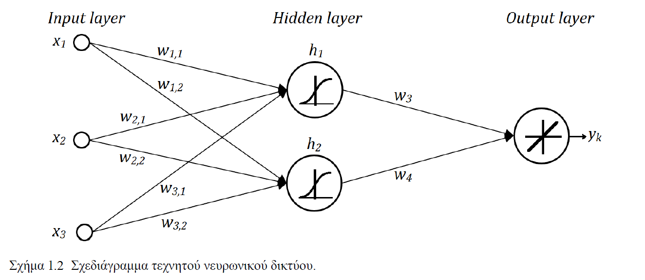
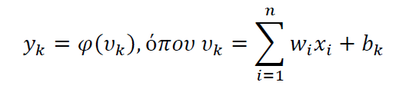
Τεχνητό νευρωνικό δίκτυο (Artificial Neural Network - NN)
Βασικά στοιχεία NN:
Επίπεδα (layers) που αποτελούνται από νευρώνες
Συντελεστές βαρύτητας (synaptic weights, w_{i,j})
Συνάρτηση ενεργοποίησης (activation function)
Για κάθε νευρώνα ισχύει:
φ, συνάρτηση ενεργοποίησης, b_{k} , bias (ισοδύναμο με w∙x, για x = 1)

Slide 8
Κλασσικές αριθμητικές μέθοδοι που χρησιμοποιήθηκαν
Επιλύτες διαφορικών εξισώσεων (ode solvers): π.χ. ode15s
Αλγόριθμοι που εφαρμόζουν κάποια από τις γνωστές μεθόδους υπολογισμού λύσεων μίας συνήθους διαφορικής εξίσωσης (π.χ. Runge-Kutta). Σε περιβάλλον Matlab είναι βελτιστοποιημένοι ως προς κάθε πτυχή τους (π.χ. χρόνος επίλυσης, επιλογή βήματος, δυνατότητα γραμμικής παλινδρόμησης για παραγωγή λύσεων σε ενδιάμεσους χρόνους).
Μέθοδος Newton-GMRES :
Πρόκειται για την κλασσική μέθοδο Newton-Raphson, πολλαπλών όμως μεταβλητών, σε συνδυασμό με τη μέθοδο GMRES η οποία λύνει τις εξισώσεις της μορφής Ax = b (στα πλαίσια της συγκεκριμένης εργασίας
Jδ = -R) που προκύπτουν από τη μέθοδο Newton.

Slide 9
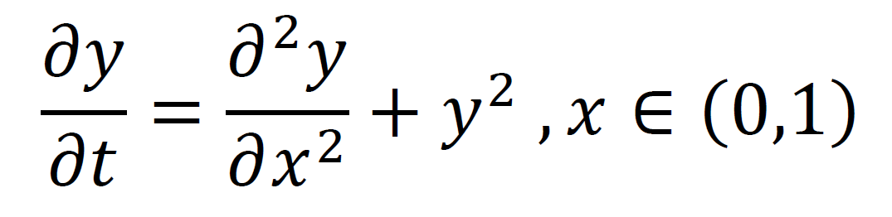
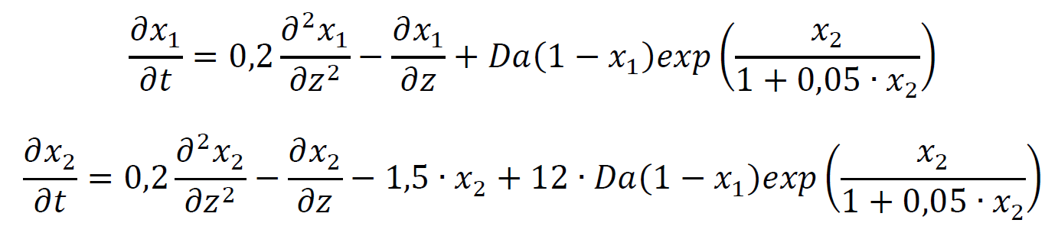
ΚΕΦΑΛΑΙΟ ΔΕΥΤΕΡΟ – ΜΕΘΟΔΟΛΟΓΙΑ
Παραγωγή δεδομένων – Comsol Multiphysics
Εκπαίδευση ΝΝ – Matlab
Δοκιμές εκπαιδευμένου μοντέλου – Matlab
Εξισώσεις για τις οποίες έγινε παραγωγή δεδομένων:
Εξετάστηκαν δύο παραδείγματα:
1^{ο} :
2^{ο} :
Παραγωγή δεδομένων (8.600) για χρόνους στο διάστημα [0,1].
Παραγωγή δεδομένων (198.000) για χρόνους από 0 έως 0,5 και Da από 0,800 έως 0,130, x στο διάστημα [0,1].

Slide 10
Μοντέλα που εκπαιδεύτηκαν και δοκιμές που πραγματοποιήθηκαν
Παράδειγμα 1^{ο} :
Παράδειγμα 2^{ο} :
Gaussian Process Regression,
4 αρχικές συνθήκες, 4x560 σημεία
Επίδραση των: y, y_{x}, y_{xx} στην y_{t}
(προηγούμενη γνώση από διεργασία)
Εκπαίδευση:
ΝΕΤ7000Κ:
7.000 σημεία,
15 εσωτερικοί νευρώνες,
φ = tanh(υ_{k}), N_{w} = 61
Δοκιμές:
Δοκιμές για διαφορετικές αρχικές και συνοριακές συνθήκες (ode solvers).
Χρόνος μέχρι t = 1 σε κάθε περίπτωση
Εκπαίδευση:
ΝΕΤ3020_1_160:
(Transient problem)
160.000 σημεία,
30 + 20 εσωτερικοί νευρώνες,
φ = tanh(υ_{k})
N_{w} = 902
Δοκιμές:
1. Δεδομένα για χρόνο
μέχρι t = 0,5
Δοκιμή για χρόνο
μέχρι t = 20
Da= 0,12 και Da= 0,118
(ode solvers)
ΝΕΤ3510_1_87:
(Steady state problem)
87.000 σημεία,
35 + 10 εσωτερικοί νευρώνες,
φ = tanh(υ_{k})
N_{w} = 662
2. Δεδομένα από ένα κλάδο λύσεων, δοκιμή σε περιοχή πολλαπλότητας λύσεων
(Newton-GMRES)

Slide 11
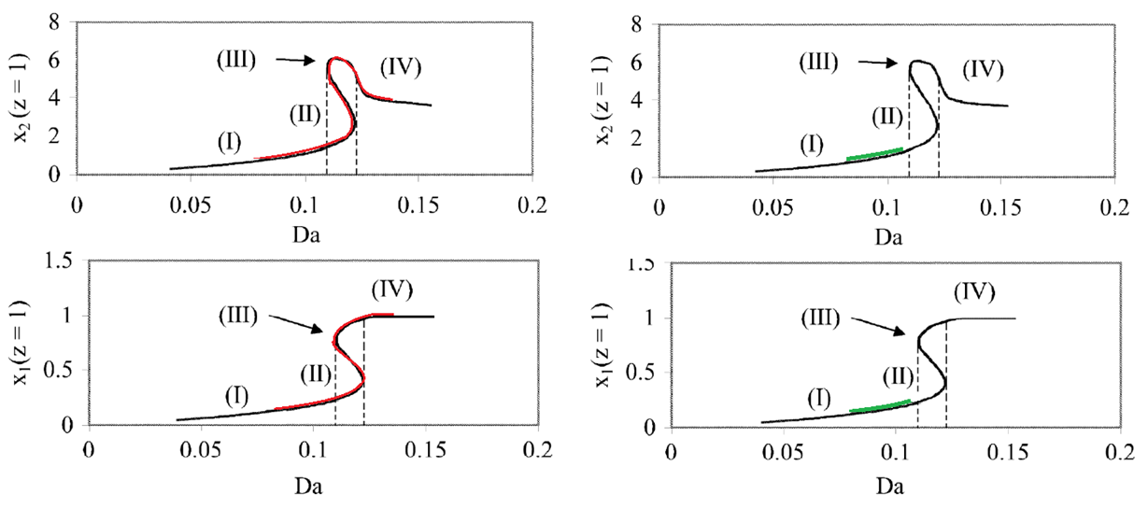
Περιοχές δεδομένων για κάθε μοντέλο 2^{ου} παραδείγματος
ΝΕΤ3020_1_160 ΝΕΤ3510_2_87
0,12
0,12
Σχήμα 1.3 Διάγραμμα δυναμικής tubular reactor για διαφορετικές τιμές παραμέτρου Da, Με χρώμα οι περιοχές για τις οποίες υπήρχαν δεδομένα για κάθε μοντέλο:
Κόκκινο: ΝΕΤ3020_1_160 Πράσινο: ΝΕΤ3510_2_87

Slide 12
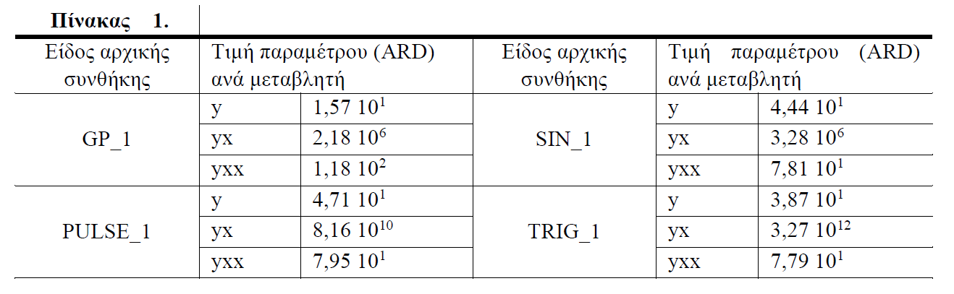
ΚΕΦΑΛΑΙΟ ΤΡΙΤΟ – ΑΠΟΤΕΛΕΣΜΑΤΑ
Αποτελέσματα από εφαρμογή διεργασιών Gauss
Συμπέρασμα: Εξετάζοντας τρεις μεταβλητές y, yx και yxx διαπιστώνεται ότι η yx δεν επηρεάζει τη χρονική παράγωγο.

Slide 13
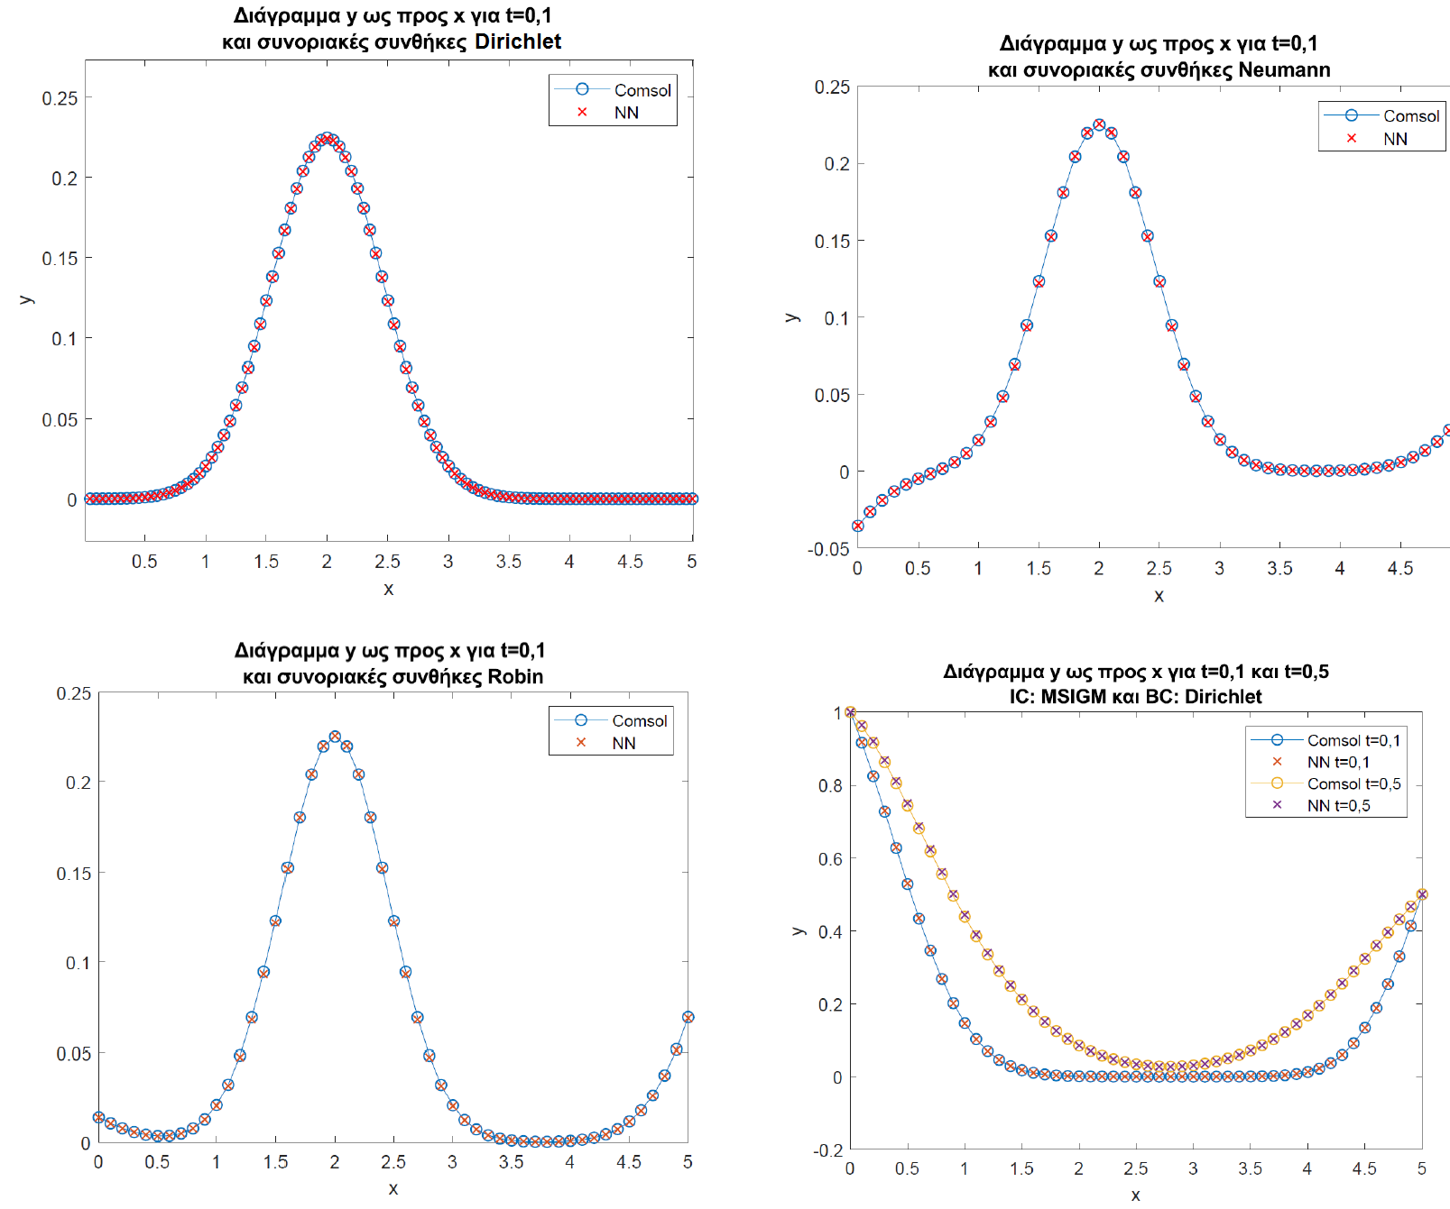
Δοκιμή NET7000K για 3 συνοριακές και 2 διαφορετικές αρχικές συνθήκες.
(α-γ) :MGAUSS IC και:
(α) Dirichlet BC
(β) Neumann BC
(γ) Robin BC
(δ) MSIGM IC και
Dirichlet BC
(α) (γ)
(β) (δ)
Συμπέρασμα:
Το είδος των συνοριακών και αρχικών συνθηκών
δεν επηρεάζουν
το εκπαιδευμένο μοντέλο.

Slide 14
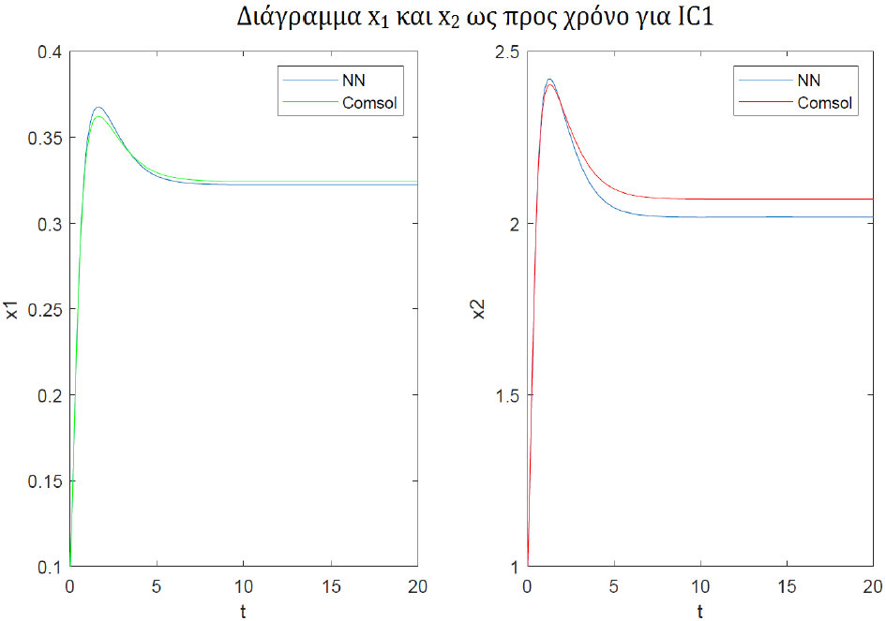
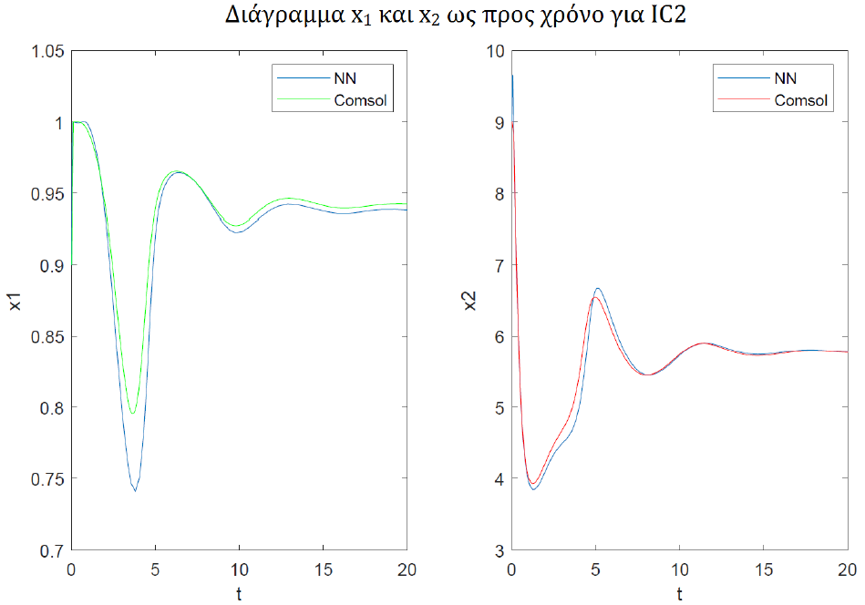
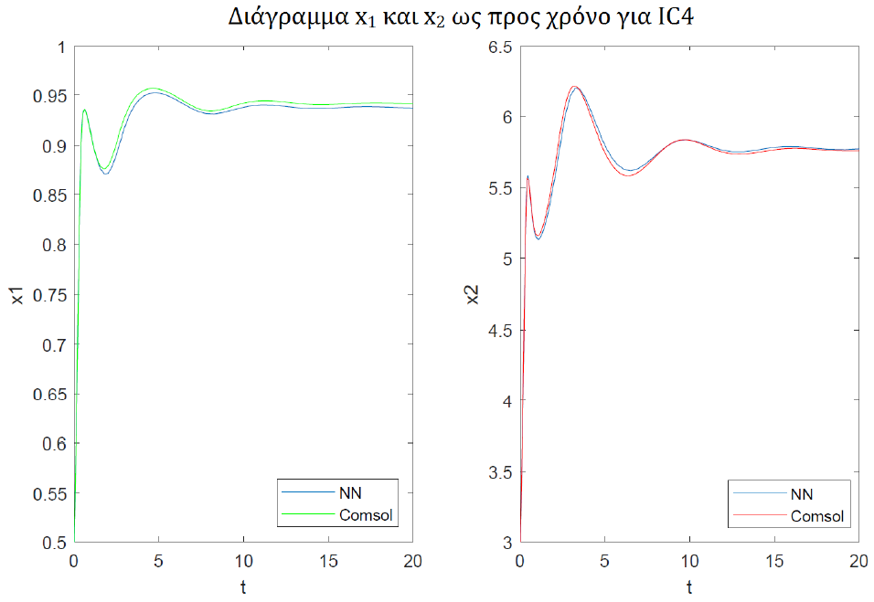
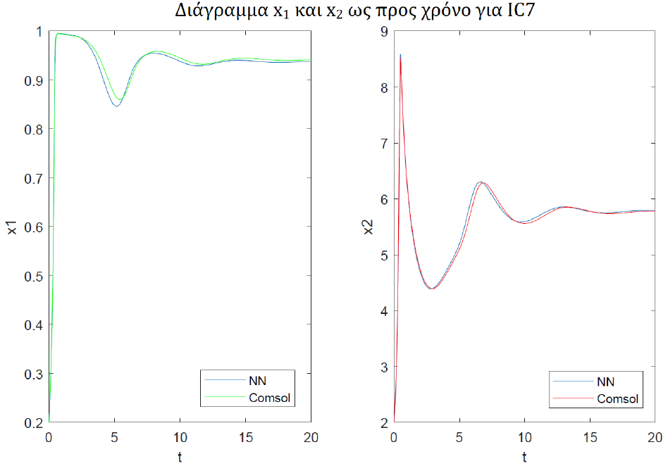
Δοκιμή NET3020_1_160 για: Da = 0,12
IC1: (x₁: 0,1 x₂: 1)
IC2: (x₁: 0,9 x₂: 9)
Μέγιστες αποκλίσεις:
(x₁ και x₂)
IC1: 1,55 %, 3,54 %
IC2: 9,35 %, 9,10 %
IC4: (x₁: 0,5 x₂:3)
IC7: (x₁: 0,2 x₂:2)
Μέγιστες αποκλίσεις:
(x₁ και x₂)
IC4: 1,25 %, 1,25 %
IC7: 3,95 %, 5,30 %

Slide 15
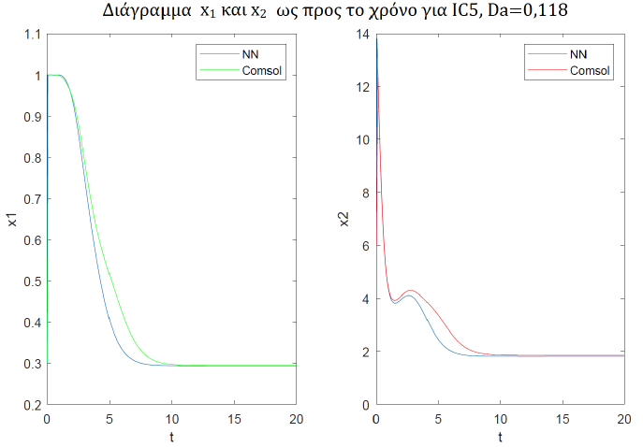
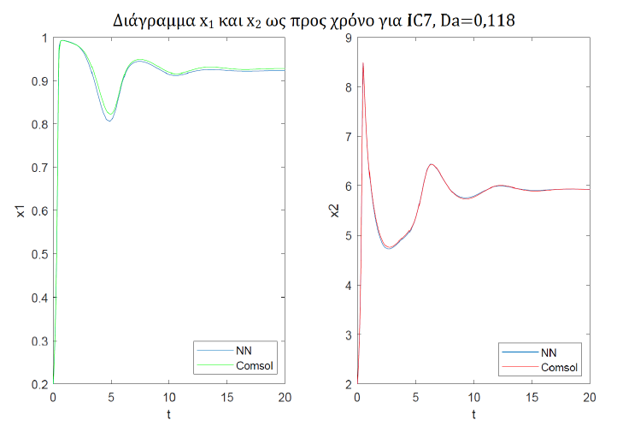
Δοκιμή NET3020_1_160 για: Da = 0,118
IC5: x₁ = 0,3 x₂ = 6
Μέγιστο σφάλμα (x₁ και x₂):
24,13 % , 29,67 %
IC7: x₁ = 0,2 x₂ = 2
Μέγιστο σφάλμα (x₁ και x₂):
3,03 % , 1,01 %

Slide 16
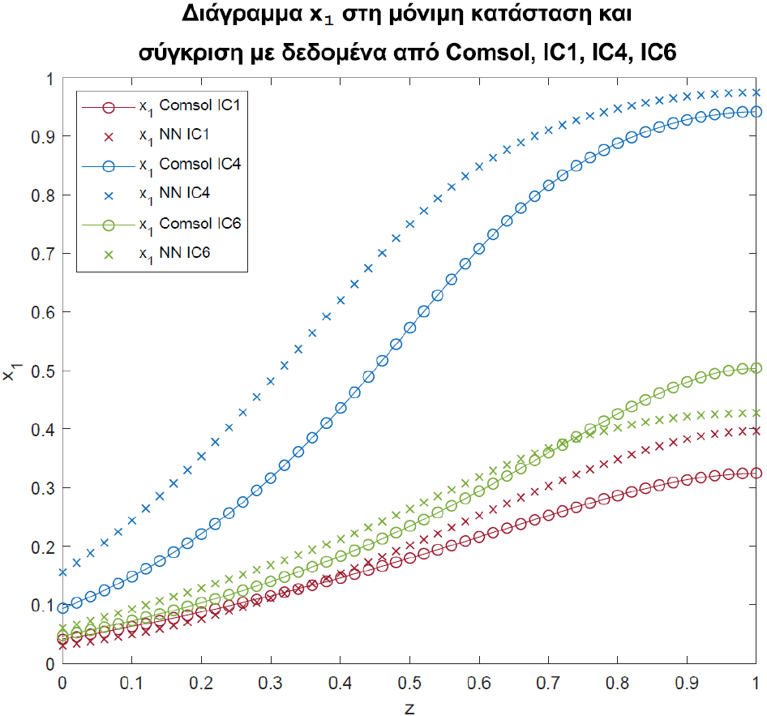
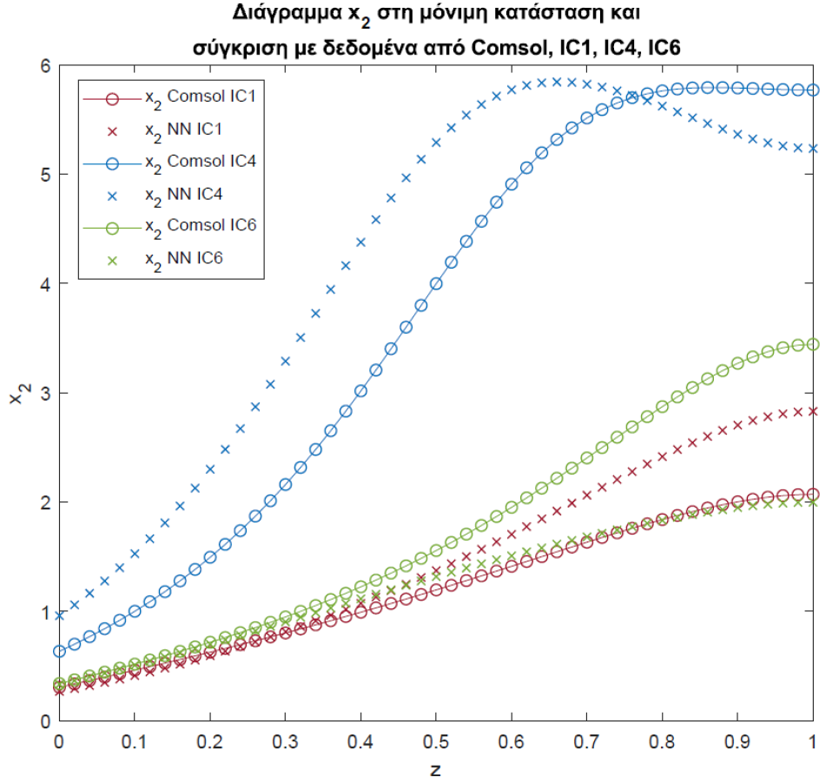
Δοκιμή NET3510_2_87 για: Da = 0,12 – Steady State Problem
Συμπέρασμα: Ικανότητα πρόβλεψης τριών λύσεων αν και με μέγιστη απόκλιση έως 54 %.

Slide 17
Τι δεν επιτεύχθηκε με τη μεθοδολογία αυτής της εργασίας
Τα εκπαιδευμένο μοντέλο NET3020_1_160, το οποίο χρησιμοποιήθηκε στην περίπτωση του μεταβατικού προβλήματος δεν ήταν σε θέση να βρει το σημείο Hopf, λόγω της μικρής πυκνότητας αριθμών Da, όσον αφορά τα εκπαιδευτικά δεδομένα
Πρόταση για μελλοντική μελέτη
Παραμετρική ανάλυση για χαρτογράφηση πλήρους δυναμικής συστήματος (χρήση μεθόδων όπως pseudo arc-length continuation).

